Slide 1
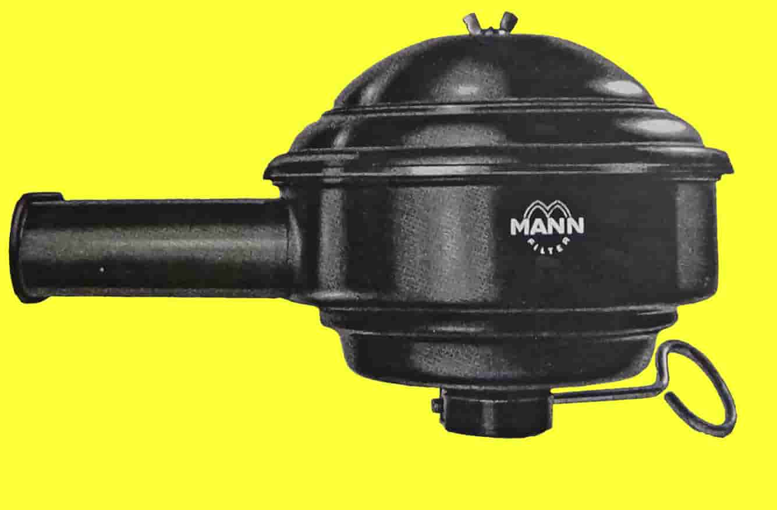
MANN – Ölbad-Luftfilter mit Frischtluft - Ansaugung
Filterwerke MANN & HUMMEL GMBH
LUDWIGSBURG / WÜRTT.

Slide 2
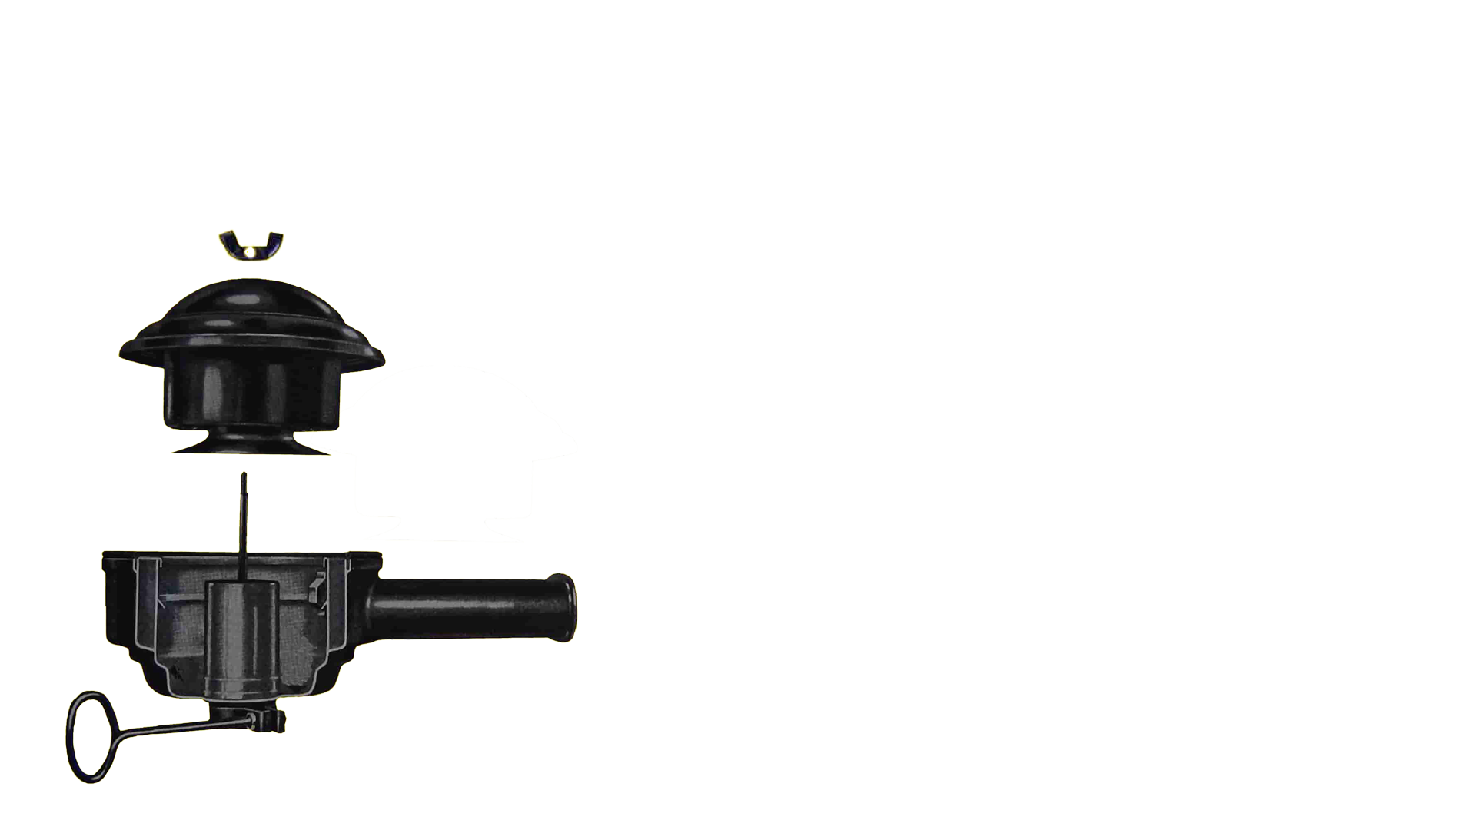
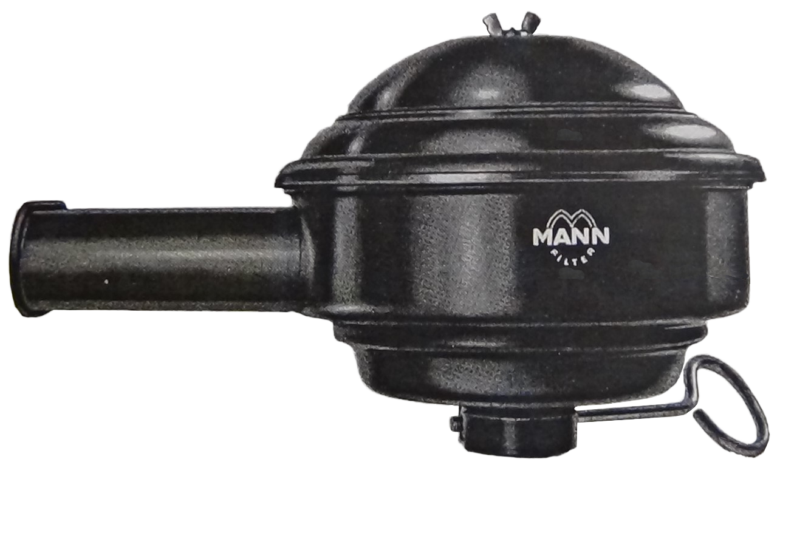
MANN – Ölbad-Luftfilter mit Frischtluft - Ansaugung
Aufbau des Ölbad - Luftfilters
B
C
C
A
Deckel mit Einsatz
F
A
B
Deckel Dichtung
C
Flügelmutter
K
B
F
Frischluft Mantel
L
K
K
Frischluft Stutzen
M
F
N
L
Anschluss Stutzen
M
Klemmschelle
M
N
Griffschraube
N
L

Slide 3
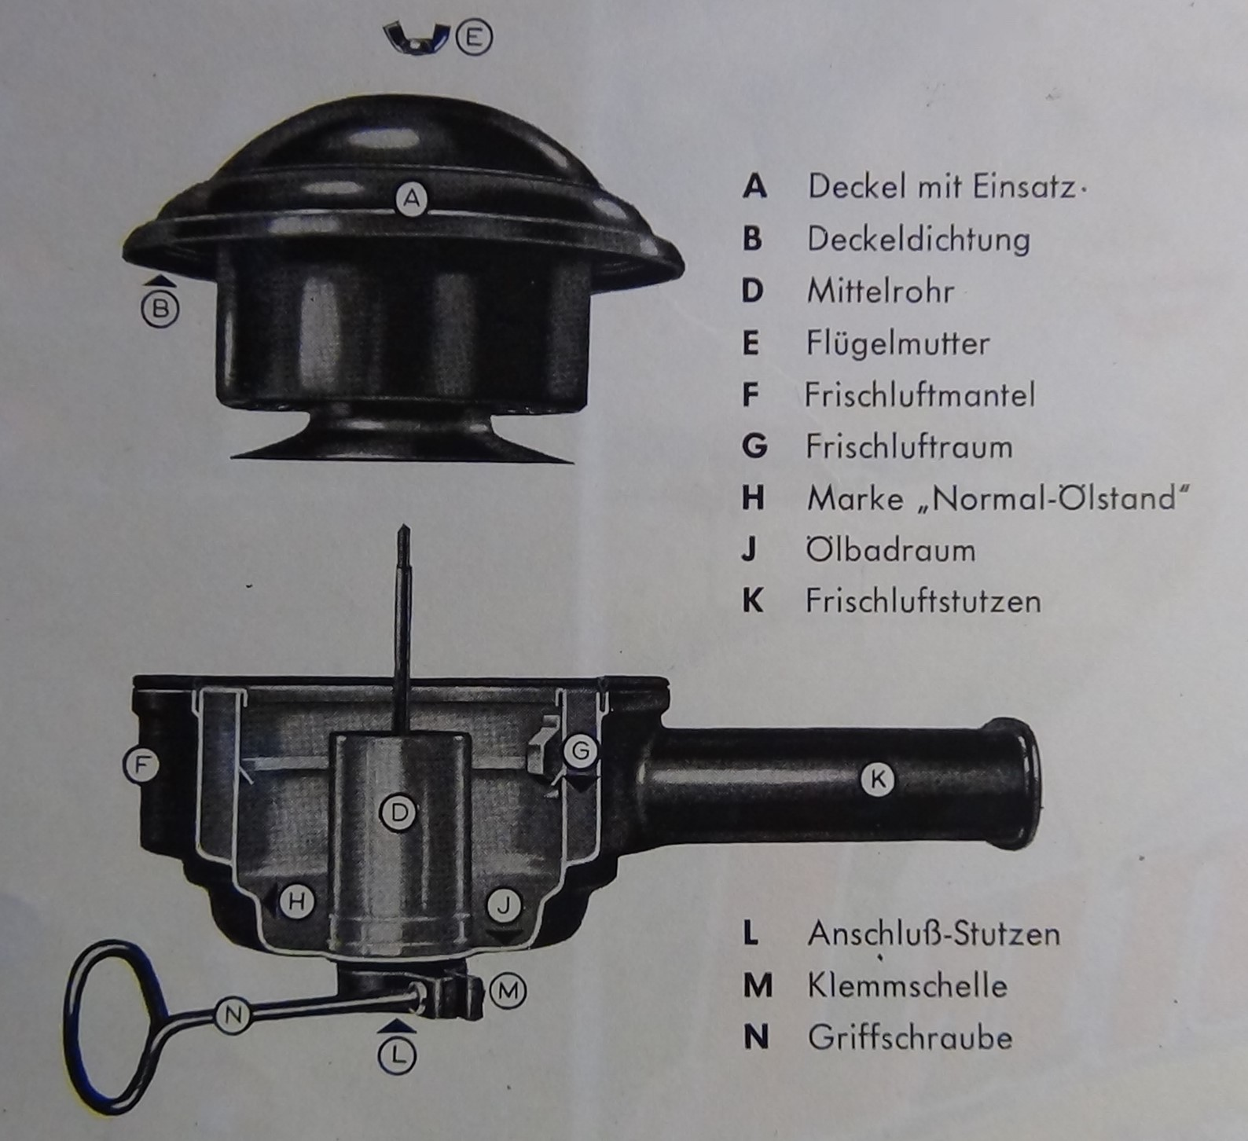
MANN – Ölbad-Luftfilter mit Frischtluft - Ansaugung
Aufbau des Ölbad - Luftfilters
B
C
C
A
Deckel mit Einsatz
F
A
B
Deckel Dichtung
C
Flügelmutter
K
B
F
Frischluft Mantel
L
K
K
Frischluft Stutzen
M
F
N
L
Anschluss Stutzen
M
Klemmschelle
M
N
Griffschraube
N
L

Slide 4
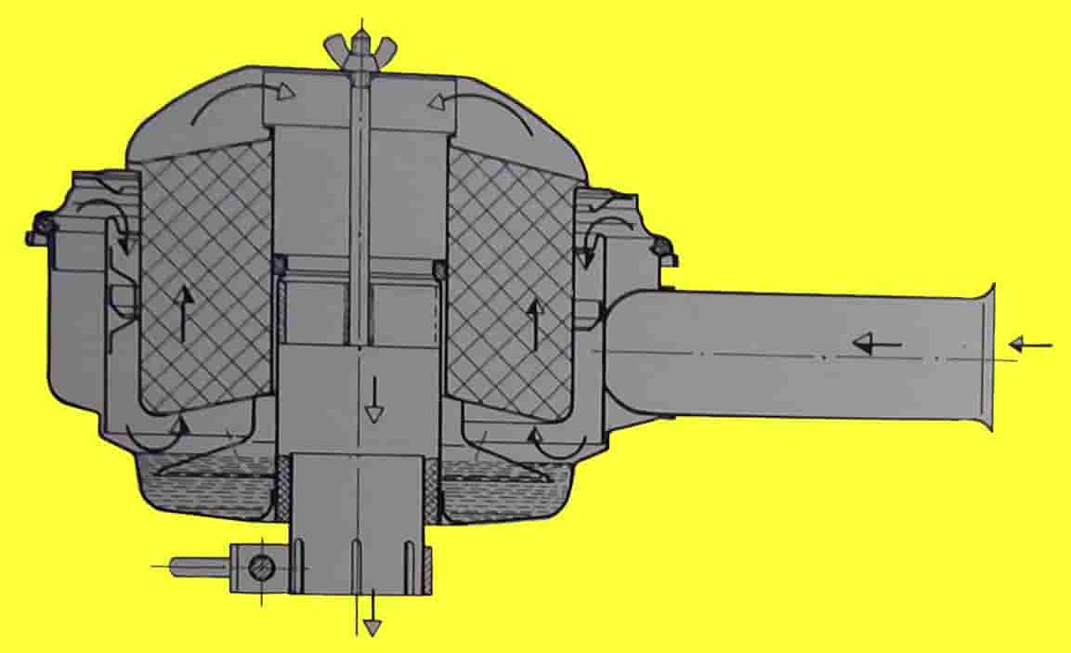
MANN – Ölbad-Luftfilter mit Frischtluft - Ansaugung
Aufbau des Ölbad - Luftfilters
A
E
A
Deckel mit Einsatz
B
Deckel Dichtung
A
C
Einsatz Dichtung
A
C
B
D
Mittelrohr
E
Flügelmutter
F
F
Frischluft Mantel
K
G
Frischluft Raum
G
H
Marke „Normal – Ölstand“
D
J
Ölbad Raum
K
Frischluft Stutzen
H
L
Anschluss Stutzen
M
Klemmschelle
N
N
Griffschraube
J
M
L
Schnitt Darstellung

Slide 5
MANN – Ölbad-Luftfilter mit Frischtluft - Ansaugung
Mit freundlichen Grüßen von Ihrem
www.Holdertreff-B12.de
Team

